Slide 1

GIS4Schools
IES MARC FERRER

Slide 2


OBJECTIUS
Millorar les competències STEAM als centres de secundària és l'objectiu principal del projecte finançat per Erasmus+ "GIS4Schools", que va començar el setembre de 2020 i acabarà el juny de 2023, però amb la intenció que perduri més enllà del temps establert.
Introduir a l’alumnat en l’ús de la tecnologia GIS (Sistema d’Informació Geogràfica)
Aplicar els coneixements per l’estudi del canvi climàtic en les comunitats locals. En el nostre cas, Formentera.

Slide 3


QUI PARTICIPA?
Quatre escoles secundàries
ITT Marconi (Itàlia)
Escola Secundária José Afonso (Portugal)
Colegiul National Ion Neculce Bucuresti (Romania)
IES Marc Ferrer (Espanya);
Una universitat tècnica: el Politecnico di Milano (POLIMI) (Itàlia)
Un centre docent de formació: Eagle Intuition (Portugal)
Quatre associacions europees i nacionals actives en l'àmbit de l'educació, l'espai, la resiliència i el canvi climàtic:
Eurisy (França),
Euronike (Itàlia),
Associació Urban 2020 (Romania) i Blue Bubble World (Espanya).

Slide 4



IES Marc Ferrer
Al curs 2020-21 han format part de projecte:
Professorat de física, biologia, geologia i matemàtiques: Lorena, Carles,Santi,
Òscar Mayans, Glòria i Emilia.
Alumnat de 4t d’ESO que cursen matemàtiques acadèmiques

Slide 5




CALENDARI
Pas 1: 7 de Gener
Elecció del logo del projecte
Pas 2: Març
Formació del professorat
Pas 3: Abril-Juny
Formació de l’alumnat
Pas 4: Curs 2021-22
Realització del projecte
Pas 5: Curs 2022-23
Conclusions

Slide 6
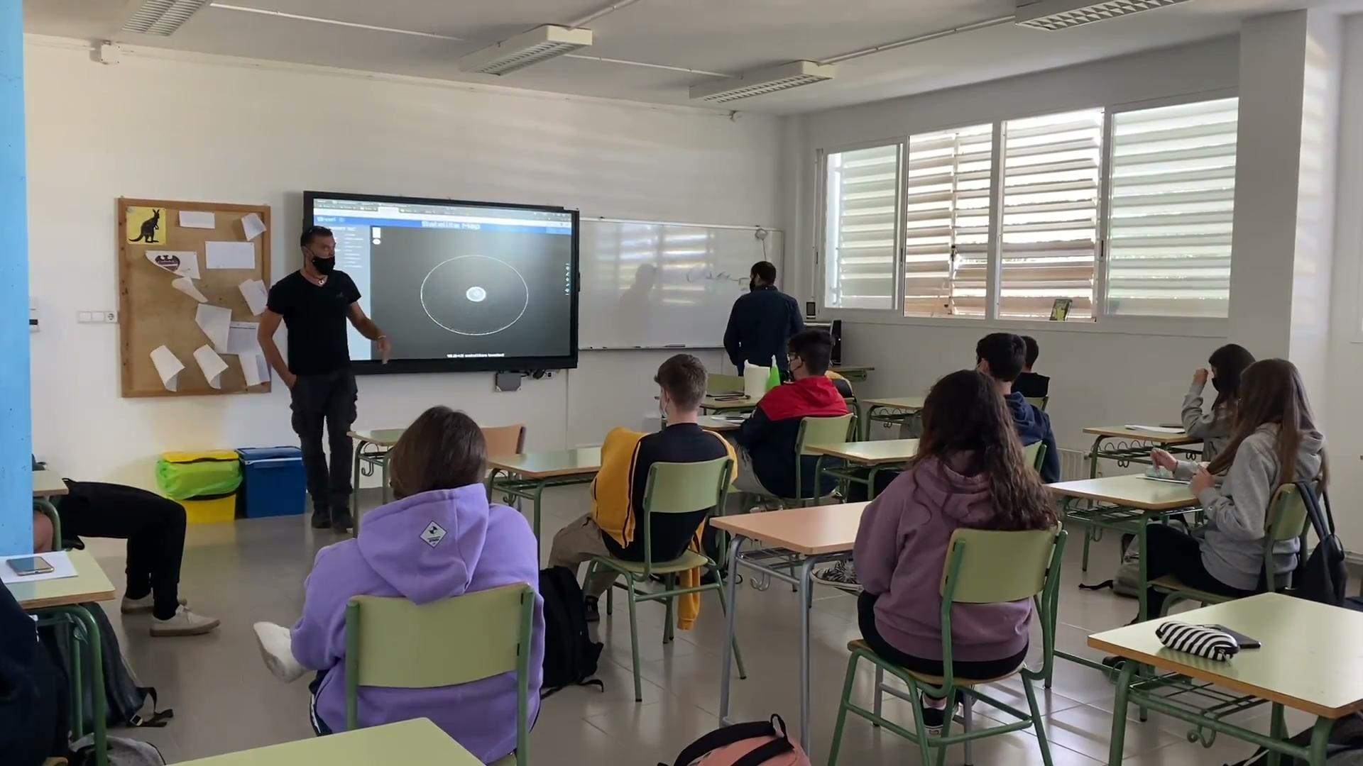

Slide 7
Gràcies!

